Slide 1
SÉANCE D1 · MODULE 2
La réclamation : qui paie quoi
Deux assurances, deux démarches, et une réduction de loyer qui ne relève ni de l'une ni de l'autre. Se tromper de porte coûte des semaines.
75 minutes · Un dégât d'eau
Notes:
Ouverture du défi 3. Demander d'abord qui, dans le groupe, a une assurance habitation. Au Québec, un locataire sur trois n'en a pas — et la séance prend un autre sens selon la réponse.

Slide 2
OBJECTIFS DE LA SÉANCE
À la fin, je serai capable de…
1
distinguer ce que couvre chaque assurance ;
2
comprendre à quoi sert une franchise ;
3
savoir à qui s'adresser selon la situation ;
4
connaître l'ordre des étapes si rien ne bouge.
D1 · Un dégât d'eau
2
Notes:
Lire les objectifs à voix haute. Y revenir au billet de sortie.

Slide 3
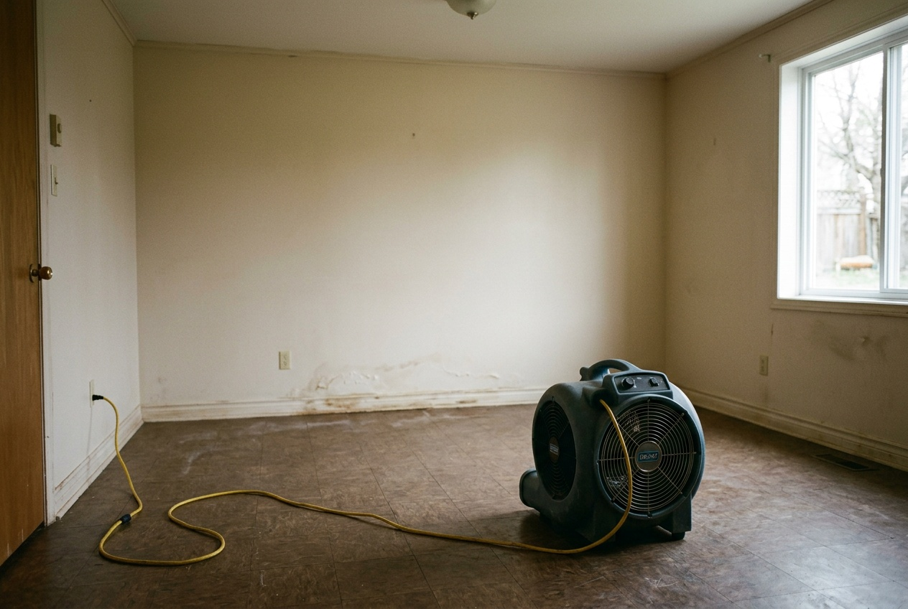
MISE EN SITUATION
Votre matelas est trempé et votre plafond est taché. Vous appelez qui, pour quoi ?
Le plafond, c'est à qui ?
Le matelas, c'est à qui ?
Et les trois nuits sur le divan ?
Est-ce que ça se demande à la même personne ?
D1 · Un dégât d'eau
3
Notes:
Presque personne ne sépare spontanément les trois. C'est exactement le contenu de la séance : trois choses, trois portes.

Slide 4
DIALOGUE · 1 DE 3
Raconter dans l'ordre
Écoutez d'abord, diapositive masquée.
SYLVIE
Assurances Bellerive, Sylvie Painchaud à l'appareil.
MARIAMA
Bonjour. Je voudrais ouvrir une réclamation. J'ai eu un dégât d'eau chez moi le 10 novembre.
SYLVIE
Je vous écoute. Racontez-moi ce qui est arrivé, dans l'ordre.
MARIAMA
Le chauffe-eau du logement du dessus a lâché pendant la nuit. Quand je me suis levée, l'eau coulait du plafond.
D1 · Un dégât d'eau
4
Notes:
« Dans l'ordre » : c'est tout le défi 1 qui revient. Faire remarquer que Mariama emploie l'imparfait et le passé composé sans y penser.

Slide 5
DIALOGUE · 2 DE 3
Ce qui vous appartient
SYLVIE
Maintenant, ce qui est endommagé chez vous : qu'est-ce qui vous appartient ?
MARIAMA
Ce qui m'appartient, c'est le matelas, une commode et une boîte de documents. Le plafond et le plancher, eux, appartiennent à l'immeuble.
SYLVIE
Exactement. Le bâtiment, c'est l'assurance du propriétaire ; vos biens, c'est la vôtre. Vous avez des photos ?
MARIAMA
J'en ai vingt-deux, prises le matin même, avec la date. Et j'ai gardé le matelas : je ne l'ai pas jeté.
D1 · Un dégât d'eau
5
Notes:
« Ce qui m'appartient, c'est… » est une phrase emphatique : elle sera le point de grammaire de D2. La signaler en passant.

Slide 6
DIALOGUE · 3 DE 3
La franchise, et ce qui n'en relève pas
MARIAMA
Il y a une franchise, je pense ?
SYLVIE
Cinq cents dollars à votre contrat. En dessous de ce montant-là, ça ne vaut pas la peine de réclamer.
MARIAMA
Et pour les trois nuits où je n'ai pas pu dormir dans ma chambre ?
SYLVIE
Ça, c'est une autre démarche : c'est au propriétaire que vous demandez une réduction de loyer, par écrit.
D1 · Un dégât d'eau
6
Notes:
La dernière réplique est la charnière du module : elle envoie vers la lettre de D2 et la production écrite de E2.

Slide 7
DEUX ASSURANCES, DEUX PÉRIMÈTRES
Le bâtiment est au propriétaire ; vos biens sont à vous.
Le plafond, le plancher, les murs et la plomberie relèvent de l'assurance du propriétaire : c'est lui qui fait la démarche et lui qui fait réparer. Le matelas, les meubles, les vêtements et les papiers relèvent de la vôtre. Faire cette séparation dès le premier appel évite d'être renvoyé d'une porte à l'autre pendant deux semaines.
D1 · Un dégât d'eau
7
Notes:
Diapositive à photographier. Elle a déjà été annoncée en A4 : la reprendre ici avec les mots de l'assurance.

Slide 8
LA FRANCHISE
Le montant qui reste à votre charge
LA SITUATION
CE QU'IL FAUT EN CONCLURE
franchise de 500 $, perte de 300 $
on ne réclame pas
franchise de 500 $, perte de 1 400 $
on réclame, et on reçoit 900 $
plusieurs petites réclamations
elles restent au dossier, et la prime monte
le doute
on appelle et on demande sans ouvrir de dossier
Un assureur répond volontiers à une question sans ouvrir de dossier.
D1 · Un dégât d'eau
8
Notes:
La dernière ligne est utile et peu connue : on peut téléphoner pour savoir, sans que ça compte comme une réclamation.

Slide 9
PRATIQUE · EXERCICE T3QUI
À qui s'adresse-t-on ?
Pour chaque situation, la bonne démarche.
1
Le plafond est taché et le plancher gondole.
2
Mon matelas et ma commode sont abîmés.
3
Je n'ai pas pu coucher dans ma chambre pendant trois nuits.
4
Le propriétaire ne répond pas depuis trois semaines.
5
La mise en demeure est restée sans réponse.
6
L'eau coule maintenant et personne ne répond.
D1 · Un dégât d'eau
9
Notes:
Les deux dernières lignes forment l'escalier des recours. Le dessiner au tableau : lettre, mise en demeure, Tribunal.

Slide 10
CORRECTION
À qui s'adresse-t-on ?
Correction — on lit la réponse, on ne commente pas l'erreur.
1
Le plafond est taché et le plancher gondole. » j'avertis le propriétaire
2
Mon matelas et ma commode sont abîmés. » j'ouvre une réclamation à mon assureur
3
Je n'ai pas pu coucher dans ma chambre pendant trois nuits. » je demande une réduction de loyer, par écrit
4
Le propriétaire ne répond pas depuis trois semaines. » je lui envoie une mise en demeure
5
La mise en demeure est restée sans réponse. » je dépose une demande au Tribunal administratif du logement
6
L'eau coule maintenant et personne ne répond. » j'appelle un plombier d'urgence et je garde la facture
D1 · Un dégât d'eau
10
Notes:
Corriger en groupe. Donner la bonne réponse, sans revenir sur qui s'est trompé.

Slide 11
JETER AVANT DE FAIRE CONSTATER
Le piège le plus fréquent
ON ENTEND SOUVENT
IL FAUT DIRE PLUTÔT
Le matelas était fini, je l'ai mis au chemin.
Je l'ai sorti de la chambre et je l'ai gardé.
C'est la première cause de refus d'une réclamation. Un bien jeté est un bien qui n'a jamais existé du point de vue du dossier. Personne ne vous demande de dormir à côté : on le sort de la pièce, on le met sur le balcon ou dans la remise, et on attend le passage de l'expert.
D1 · Un dégât d'eau
11
Notes:
Répétition volontaire de la règle de A1. Elle vaut d'être dite deux fois : c'est celle qui coûte le plus cher quand elle est ignorée.

Slide 12
BILLET DE SORTIE
Trois lignes : ce qui est au propriétaire, ce qui est à vous, ce qui se demande.
« Le plafond et le plancher : au propriétaire. »
« Le matelas : à moi. Les trois nuits : une réduction de loyer. »
D1 · Un dégât d'eau
D1 · Un dégât d'eau
12
Notes:
Deux minutes. C'est la vérification la plus utile de la séance.

